Slide 1


一関高専Bチーム 制御班 資料
オムニ編

Slide 2
目標
オムニを思い通りに動かすこと！

Slide 3
やること
オムニの知識を深める
プログラミング

Slide 4
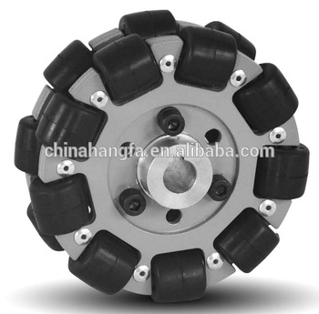
オムニについて
そもそもオムニ(Omni)って何？
オムニとはラテン語で「全・すべて」という意味
Omniって何の略？
OmniWheel(オムニホイール)
OmniDirectional(全方向)

Slide 5
OmniDirectional Drive(全方向ドライブ)について
OmniDirectional Driveの種類
Holonomic Drive(オムニ)
Mecanum Drive(メカナム)
Swerve Drive(ステア)

Slide 6
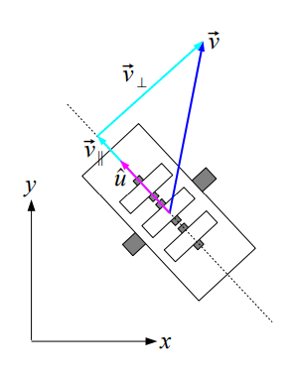
Holonomic Driveについて
ホイールの速度Vwは、xy平面に対して平行移動する速度ベクトルVと、yaw角に対する角速度ベクトルとホイールまでの距離Rをかけたものの足し算で表される
式に直すと、Vw = V + Rωとなる。
ここで、オムニホイールで、正面に対してホイールが斜め45°(π/4)に配置されているロボットについて考えると、右斜め上のホイールで出したい速度ベクトルのx軸成分は-1/√2(-sin(π/4))倍になり、y軸成分は1/√2(cos(π/4))倍になる。また、ホイールの速度ベクトルと、ホイールで出したい速度ベクトルの向きが一緒なので、次の式を得る
Vw = -sinθ*Vx + cosθ*Vy + Rω
θはそれぞれのホイールの配置されている角度

Slide 7
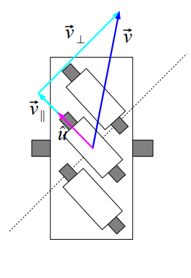
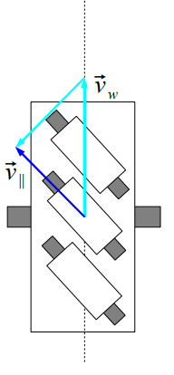
Mecanum Driveについて
メカナムは基本的に四輪限定となる。 φは右上ののホイールの角度
考え方はオムニホイールと同じ。メカナムは長方形に配置されてもVxとVyは変わらない。だが、回転ベクトルが少し変わる。 右上のホイールで出したい速度ベクトルは、
V1 = -sin(π/4)*Vx + cos(π/4)*Vy + Rω*cos(φ-π/4)
となる。しかし、ホイールの速度ベクトルとホイールで出したい速度ベクトルの向きが異なるため、
V1/cos(π/4) = Vw1より、
Vw1 = √2(-1/√2*Vx + 1/√2*Vy + Rω*cos(φ-π/2))
= -Vx + Vy + Rω*(sinφ+cosφ)
また同様にして、
Vw2 = Vx + Vy + -Rω*(sinφ+cosφ)
Vw3 = -Vx + Vy + -Rω*(sinφ+cosφ)
Vw4 = Vx + Vy + Rω*(sinφ+cosφ)

Slide 8
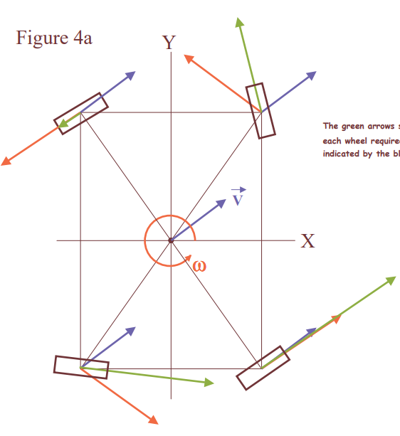
Swerve Driveについて
オムニの説明より、ホイールが滑らなければ、
Vw = V + Rωとなる
よって、VwをVwx, Vwyに分解すると、
Vwx = Vx + Rω*(-sinθ)
Vwy = Vy + Rω*(cosθ)
となるため、ステアリングの角度をrとすると
Vw = √(Vwx^2 + Vwy^2)
r = arctan(Vwy/Vwx)

Slide 9
逆運動学モデル
ロボットの位置(速度)が与えられたとき、その位置(速度)にするための角度(角速度)を算出するための式
さっき求めた式は全て逆運動学モデルの式
さっきは速度ベースだったが、ロボットアームなどでは位置と角度の変換の式も立てることが多い
ロボットをやっているひとは一度は耳にする言葉なのできちんと理解すること！

Slide 10
順運動学モデル
逆運動学モデルの逆
ヤコビ行列の逆行列を求めるとでてくる場合がある。

Slide 11

ヤコビ行列について
ヤコビ行列とは、変数変換の際に使われる行列のことで、三輪オムニの場合は、最初のホイールの角度をα, ホイールまでの距離をLとすると
V1 = -sin(α)*X’ + cos(α)*Y’ + Lθ’
V2 = -sin(α+2/3*π)*X’ + cos(α+2/3*π)*Y’ + Lθ’
V3 = -sin(α-2/3*π)*X’ + cos(α-2/3*π)*Y’ + Lθ’
これを行列を使った式に直すと、
この括弧の中

Slide 12
ぷろぐらむしてみよう

Slide 13
最後に
Bチームはオムニ大好きなので、これができればなんでもできるようなもん

